Slide 1
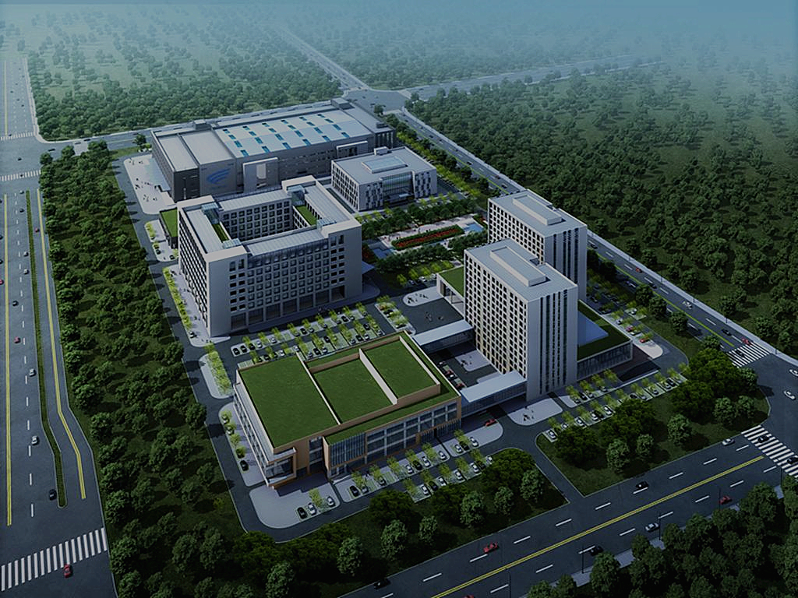




天诚楼
负荷预测
金风科技|天诚同创
指导老师：高慧颖
Go_along：钱云冲 杨梓煜 林秀 王畅 朱晓柯 蔡静轩

Slide 2

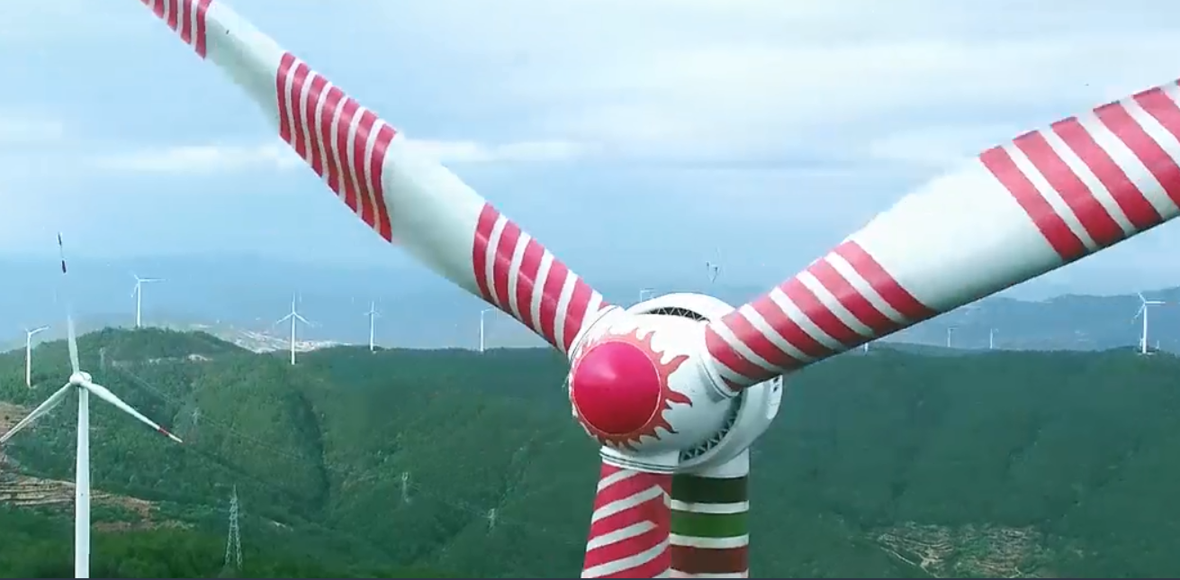
目录 /CONTENTS
00 团队简介
01 数据探索
02 数据清洗
03 特征工程
04 模型选择
05 模型验证
06 模型融合
07 总结分析

Slide 3
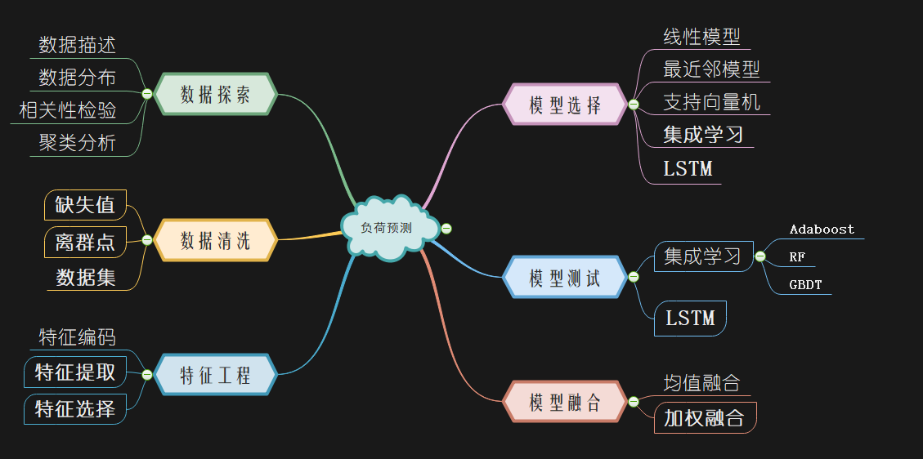

Slide 4



01
数据探索
2018.12.3-2018.12.6
数据描述
数据分布
相关性检验
聚类分析

Slide 5


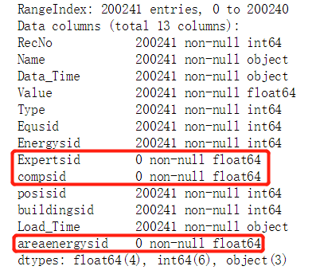
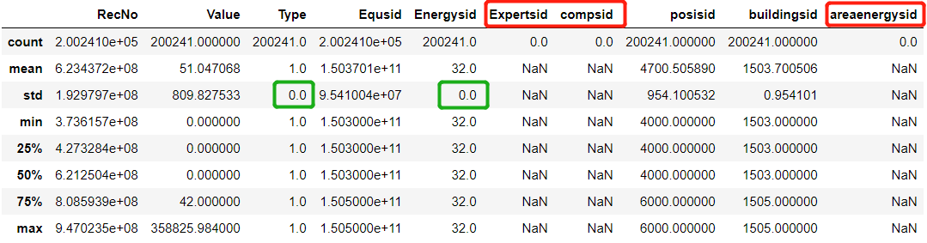
数据描述
数据分布
相关性检验
聚类分析
探索结果：
1、 ‘ Expertsid’ ‘compsid’ ‘areaenergysid’ 为 空列；
2、 ‘ Type’ ‘Energysid’ 标准差为0；
3、 数据总行数为200241行，每半小时6行数据。
4、 ‘ Name’ 与 ‘Equsid’ 标记等同；
5、 ‘ posisid’ 与 ‘ buildingsid’ 标记等同；
6、 ‘ RecNo’ 为序号列；
7、 Value的最大值35W；
8、 6台电机分别标记为 1 2 3 4 5 6。

Slide 6
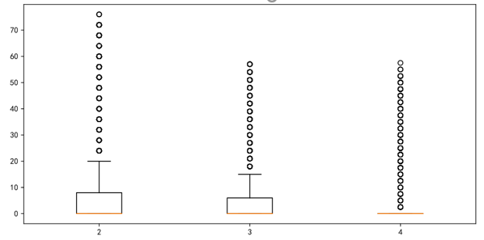
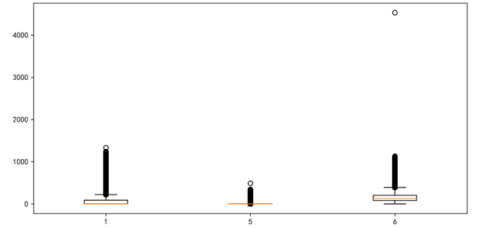
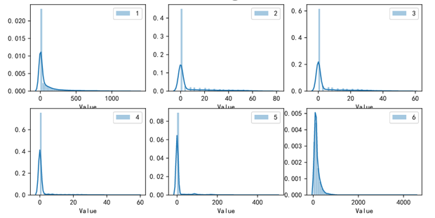

数据描述
数据分布
相关性检验
聚类分析
Value中存在离群点；
- - - 可能是因为数据收集不准确；
- - - 或数据本身是真实的， 但是由于某些突发事件造成了负荷的不规律变化。

Slide 7
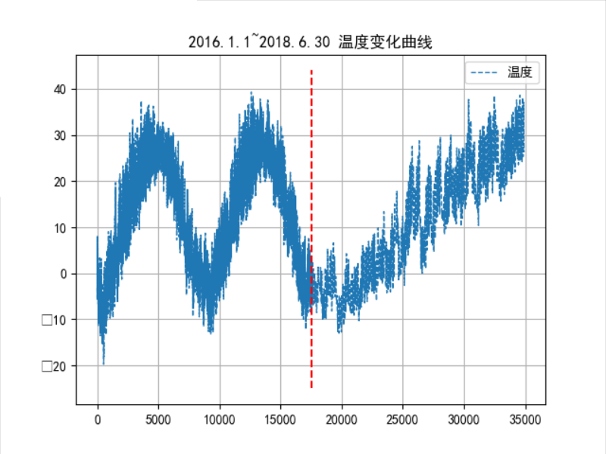
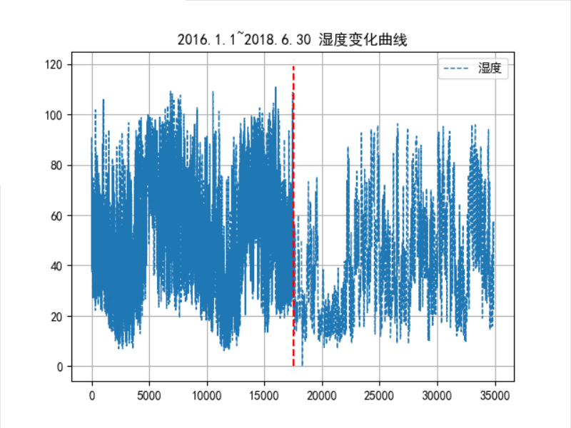
数据描述
数据分布
相关性检验
聚类分析
气候变化曲线基本符合实际情况；
- - - 第一份气候数据为格林尼治时间（丢弃不用）；
- - - 第二份数据为北京时间。

Slide 8
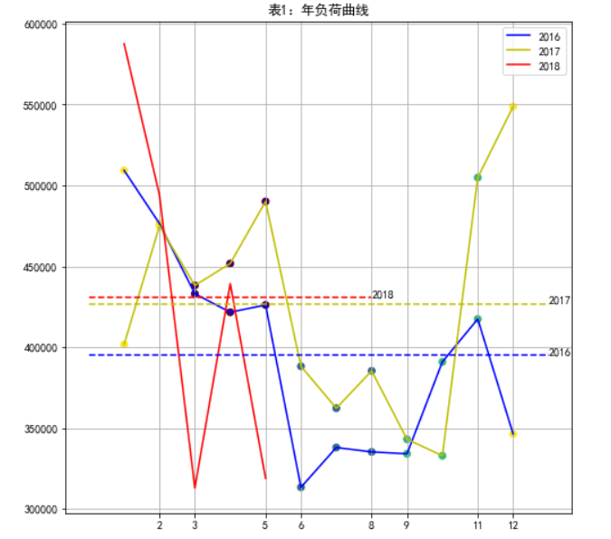
数据描述
数据分布
相关性检验
聚类分析

Slide 9
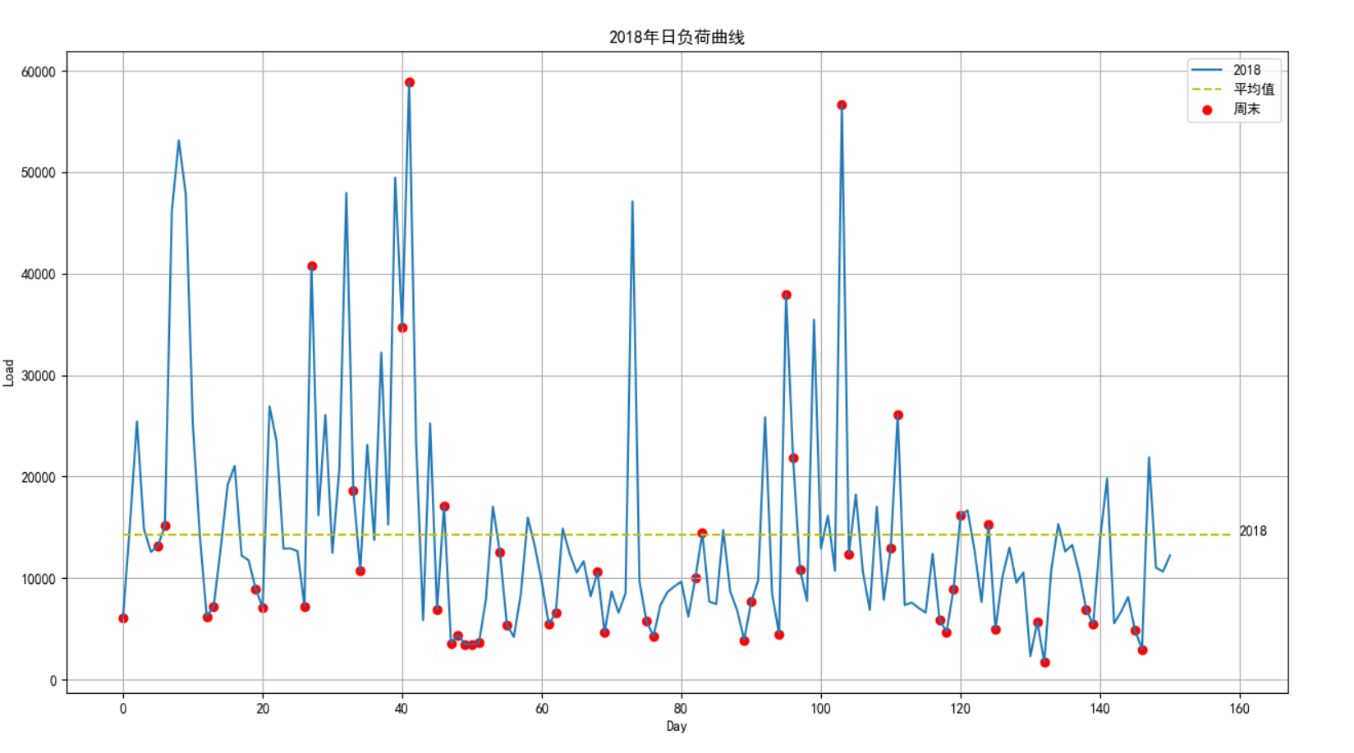
数据描述
数据分布
相关性检验
聚类分析
可视化分析
1、夏季用电量偏低，冬季用电量偏高；
2、2018年3月负荷数据反常；

Slide 10
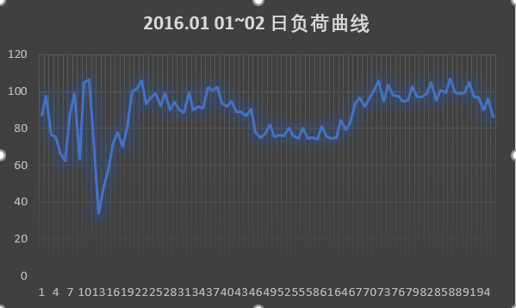
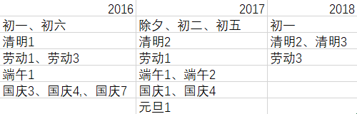
数据描述
数据分布
相关性检验
聚类分析
可视化分析
1、周末普遍用电量较低，但也存在一些异常的峰顶，疑似加班；
2、负荷无明显的周周期/月周期/年周期；

Slide 11
数据描述
数据分布
相关性检验
聚类分析
可视化分析
1、负荷的日周期性不明显甚至没有；
2、节假日负荷整体偏低，但也存在一些异常的峰顶，猜测可能是因为加班。

Slide 12
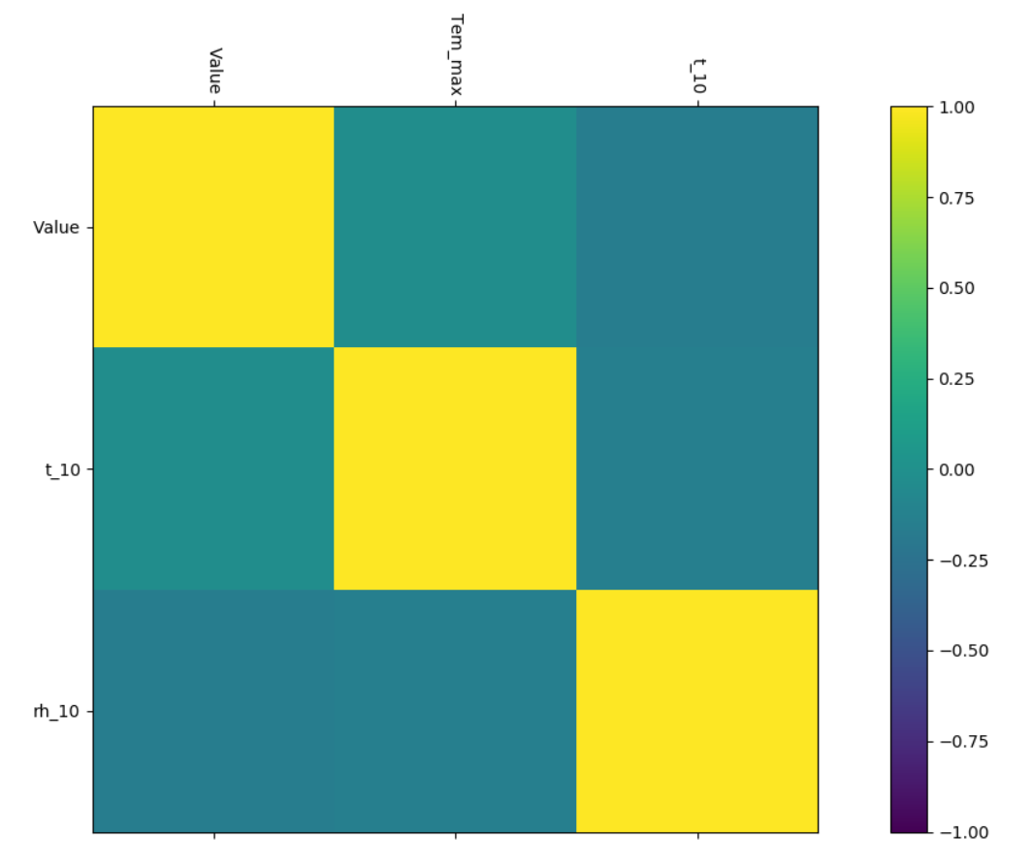
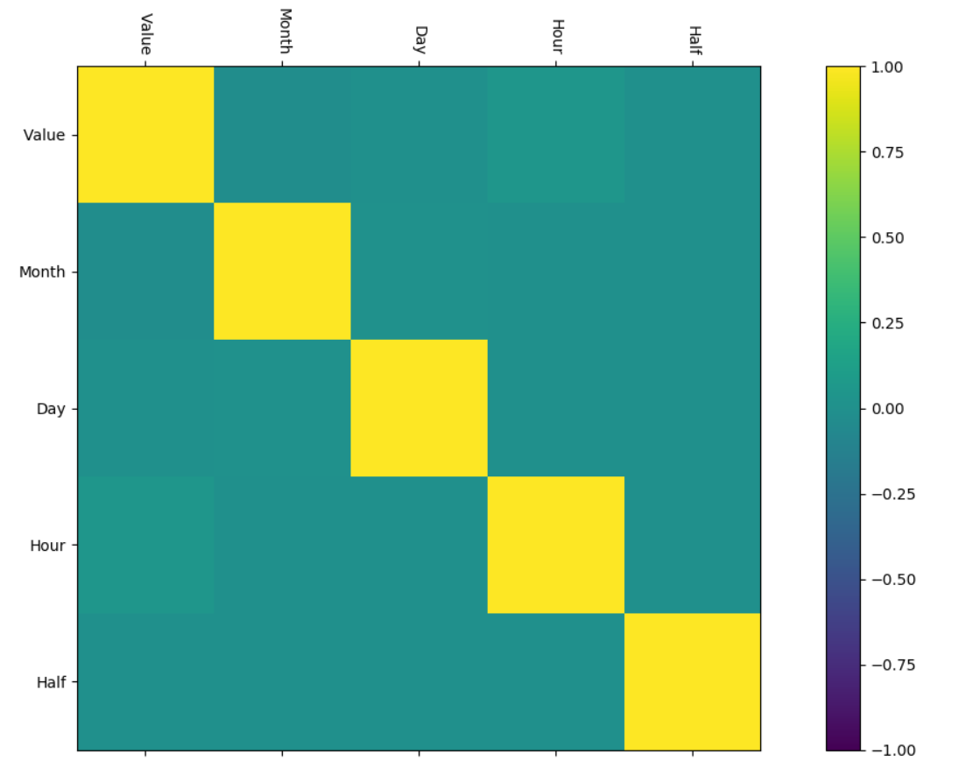
数据描述
数据分布
相关性检验
聚类分析
 | Month | Day | Hour | Half | t_10 | rh_10
Value(pearson) | —— | —— | —— | —— | -0.1 | -0.15
Value(spearman) | -0.02 | 0 | 0.05 | 0 | —— | ——

Slide 13
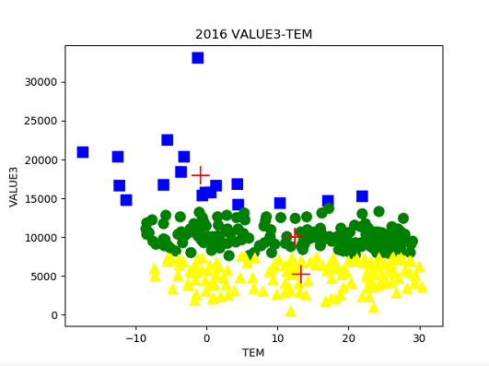
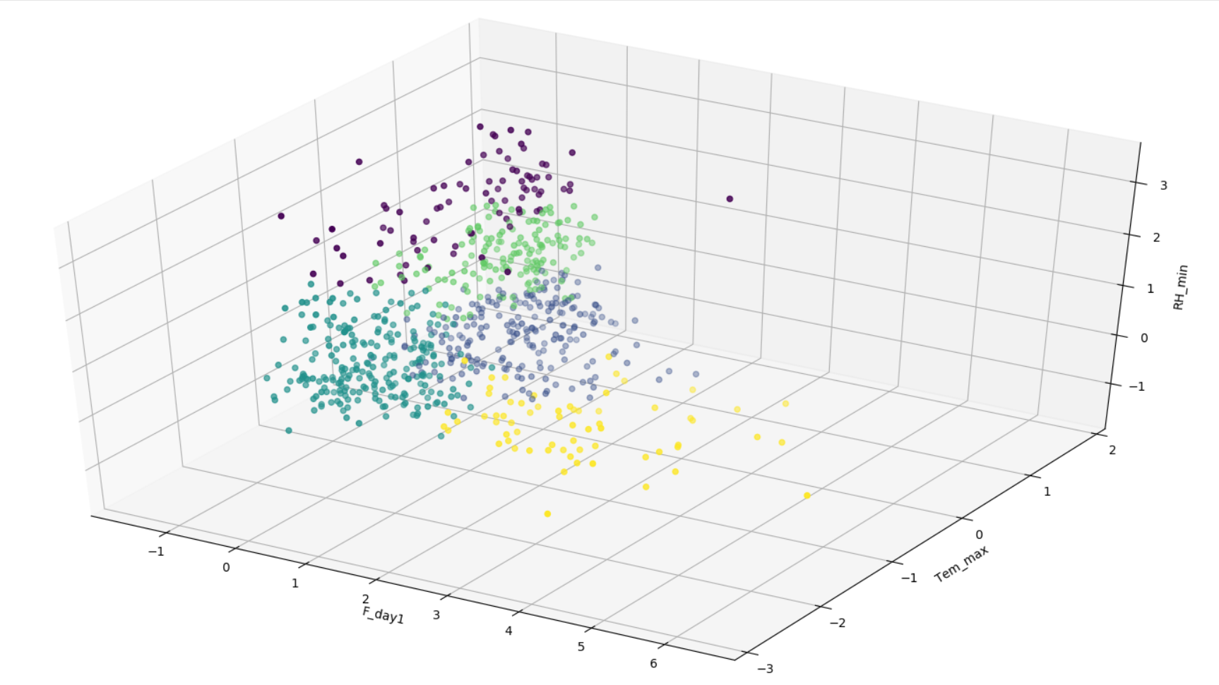
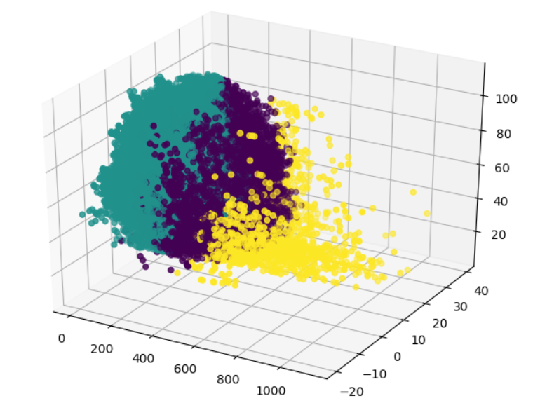
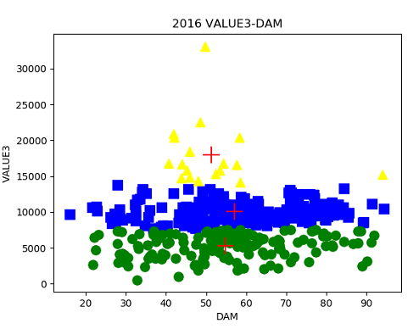
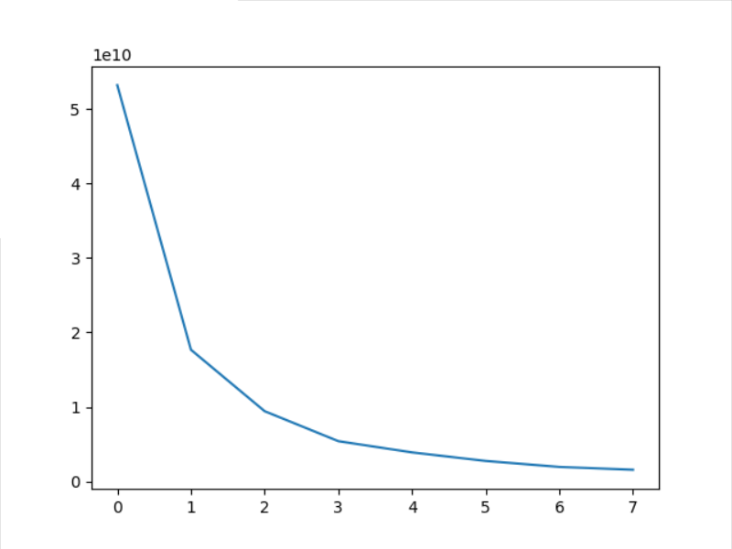
数据描述
数据分布
相关性检验
聚类分析
F_day1
F_day2
F_day3
F_week
Tem_max
Tem_min
Tem_mean
RH_max
RH_min
RH_mean
对F_day1, Tem_max, RH_min聚类；
可以分为5类；
将聚类结果作为一列特征。

Slide 14


0 2
数据清洗
2018.12.7-2018.12.12
缺失值
离群点
数据集

Slide 15
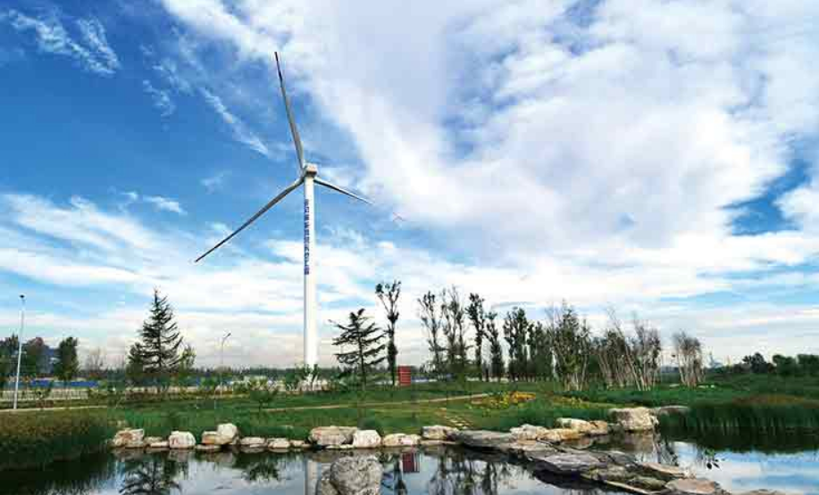
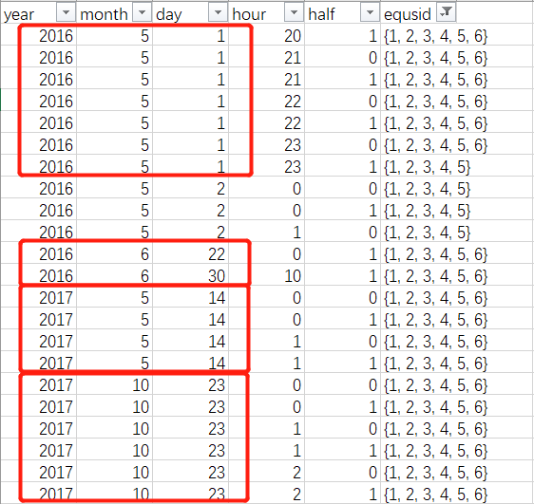
缺失值
离群点
行数据缺失
共有125天缺失数据，有7个小时是完全没有数据的（2016.5.1 20:30~23:30，2017.5.14 14:00~15:00， 2017.10.23 00:00~03:00），有3385个半点总共10203行数据缺失。
光伏数据大量缺失；
大电网为主要负荷, 辅以风力消纳与光伏消纳. 消纳顺序大致为6 5 1 2 3 4；
当大电网或风电数据缺失时，通常为连续数小数的缺失，疑似为停电检修。
将数据扩充为标准的210528行，每半个小时均有6行数据。
对16~17年数据处理：
---第一步, 156号消纳全部填0, 234号消纳每天的0~6点、19~24点全部填0
---第二步, 234号消纳剩下时段采用平滑处理
对18年数据集处理：
---全部填0

Slide 16
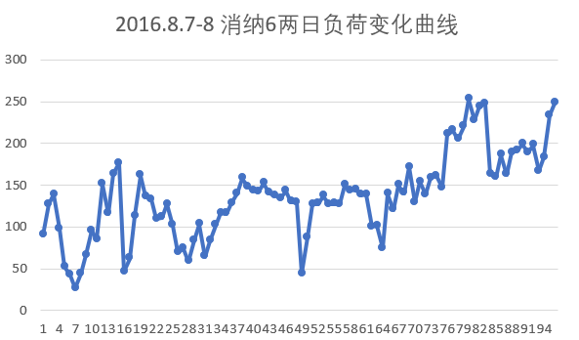
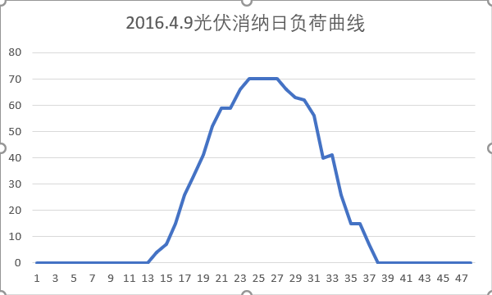
缺失值
离群点
对16~17年数据处理：
---第一步, 156号消纳全部填0, 234号消纳每天的0~6点、19~24点全部填0
---第二步, 234号消纳剩下时段采用平滑处理
对18年数据集处理：
---全部填0

Slide 17
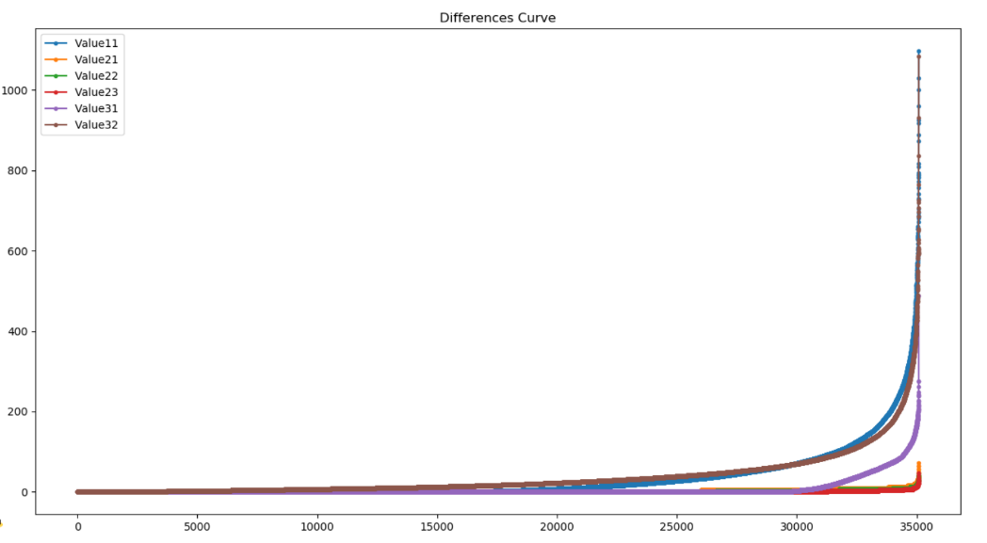
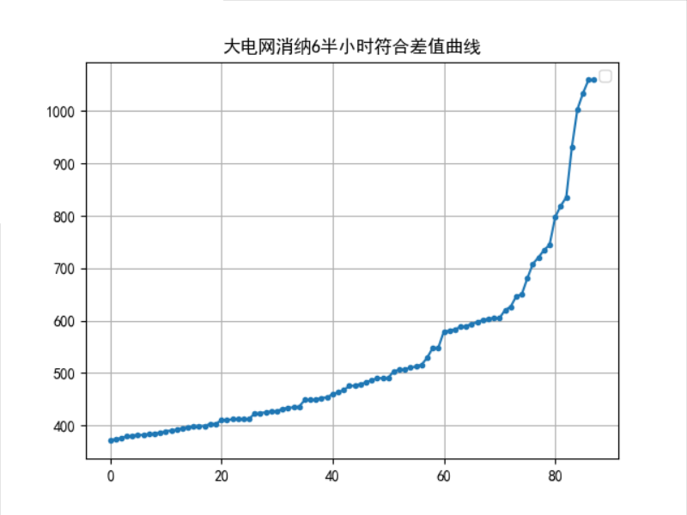
缺失值
离群点
离群点的2种类型
---波峰异常
---冲击负荷
1）波峰异常
波峰异常的判定依据如下, 超过阈值则改为阈值。这里其实总共只修改了不到5行数据的值。
---消纳1 > 1333
---消纳2 > 78 消纳3 > 78 消纳4 > 78
---消纳5 > 444 消纳6 > 1133
2）冲击负荷
相同消纳前后半小时负荷值之差应该处于一个合理的范围之内。
取了0.05%的差值结点（总计不到40个），以此为阈值校正负荷值，超过阈值则调整为相邻值加/减阈值。
---消纳1前后差值 > 875.5
---消纳2前后差值 > 32 消纳3前后差值 > 32 消纳4前后差值 > 32
---消纳5前后差值 > 269.5 消纳6前后差值 >1059.5
 | Value2 | Value6
12:00 | 0 | 0
12:30 | 55 | 1333
32
1059.5

Slide 18

数据集
 | 合并/一天 | 6台/半小时 | 3类/半小时 | 合并/半小时
训练集（行数） | 731 | 210528 | 105264 | 35088
测试集（行数） | 151 | 43488 | 21744 | 7248
R² | 0.81 | —— | -15.3 | -1.89
总MAPE | 0.1% | —— | -76% | -21.80%
日平均MAPE | 29.8% | —— | -107.64% | -66.90%
时间损耗 | 71s | >12h | 7.3h | 2.2h

Slide 19

0 3
特征工程
2018.12.13-2018.12.19
特征编码
特征提取
特征选择

Slide 20

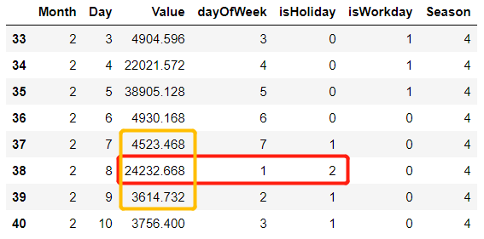

特征编码
特征提取
特征选择
拆分时间数据
将Data_Time列拆分为Year、Month、Day、Hour、Half。
Equsid列重新标记
将6台消纳重新标记为123456。
标记日期
1、是否为工作日标记为0和1；
2、星期几标记为1234567；
3、是否为节假日标记为0和1；
4、季节标记为1234。

Slide 21
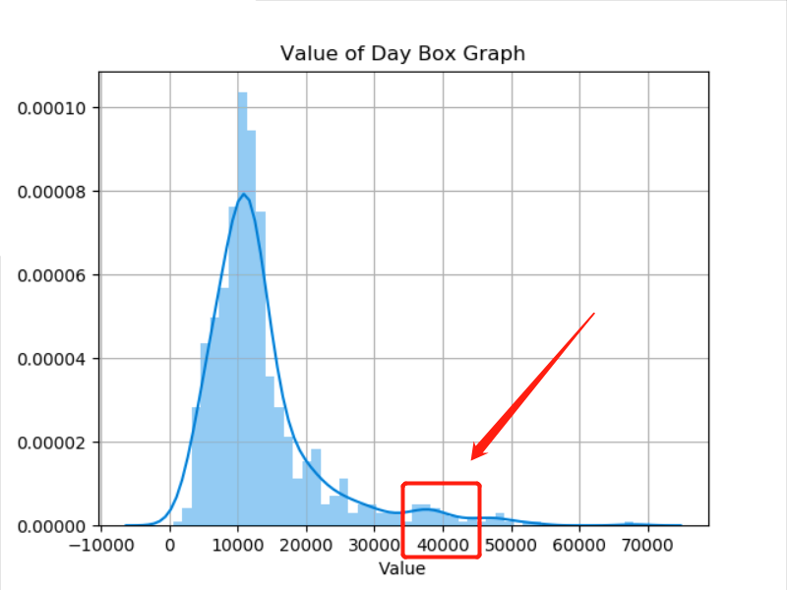
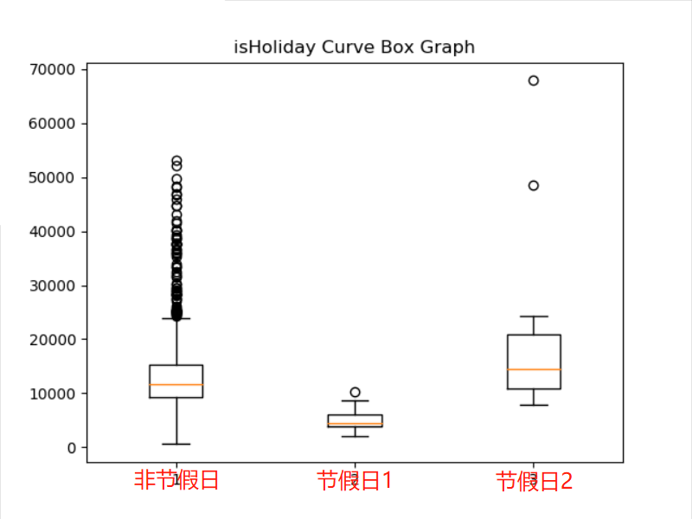
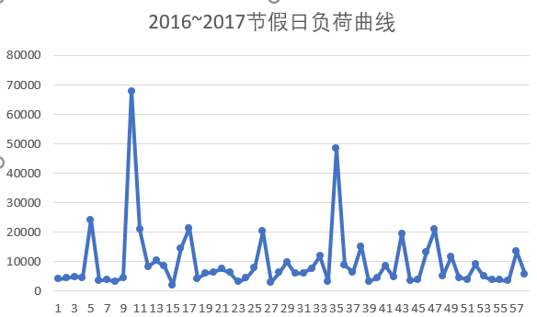
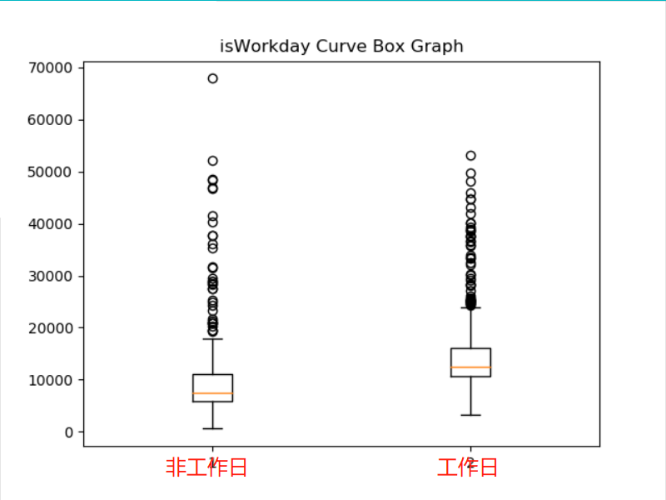
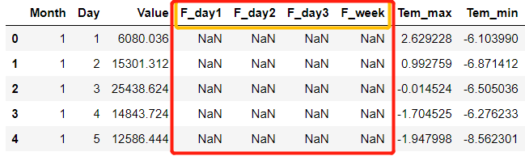
特征编码
特征提取
特征选择
训 练 集（2016-2017）
1、负荷特征——前3天的负荷，前1周同一天的负荷;
2、大功率标记——对日负荷超过40000的天标记为1，对日负荷小于8715.59的天标记为-1（4分位数），其余所有标记为0；
3、4类日期标记——对2016~2017年节假日负荷极高的天标记为2，
记录节假日的天数，并在2018年数据集上做同样的标记。
4、气候特征——日温度、湿度最值、均值，湿度最大值等。
5、检修标记——消纳5和6缺失的天标记为1，其他为0；
6、聚类标记——对聚类结果单独设一列标签；
测 试 集（2018）
1、负荷特征、聚类标记初始化为空值；
2、节假日标记与训练集相同，
3、其他特征依据测试集本身数据自动生成。

Slide 22
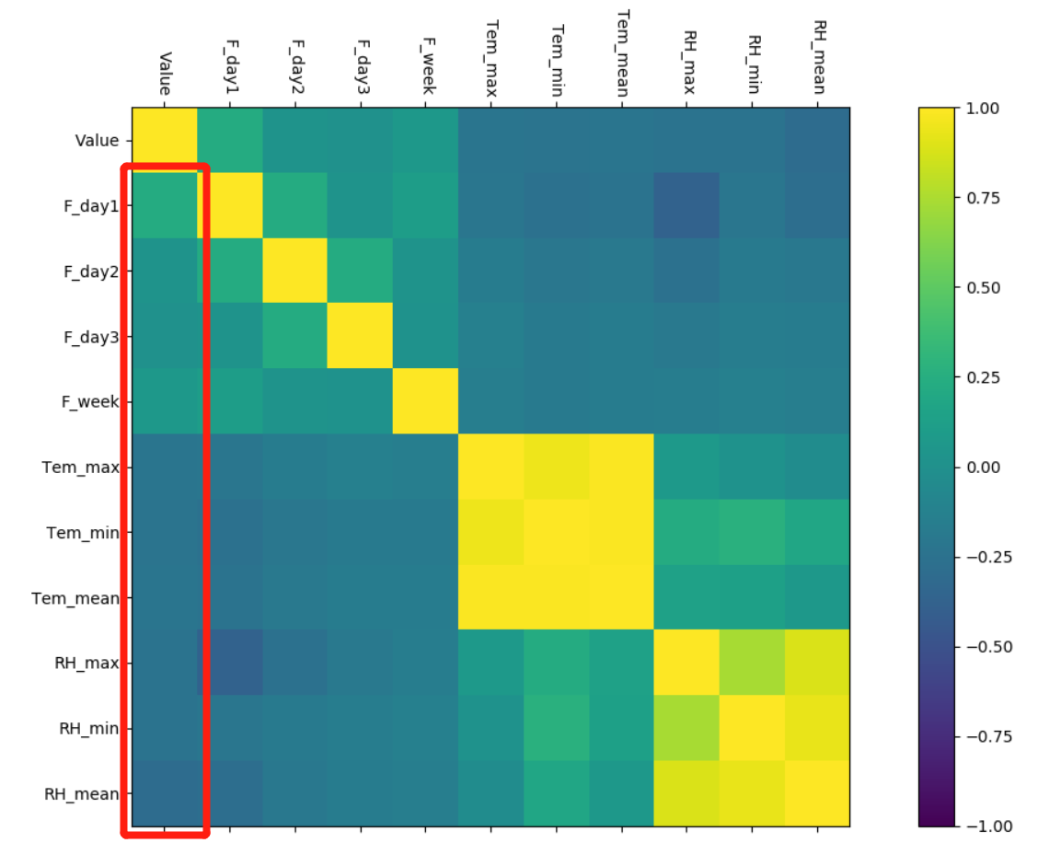
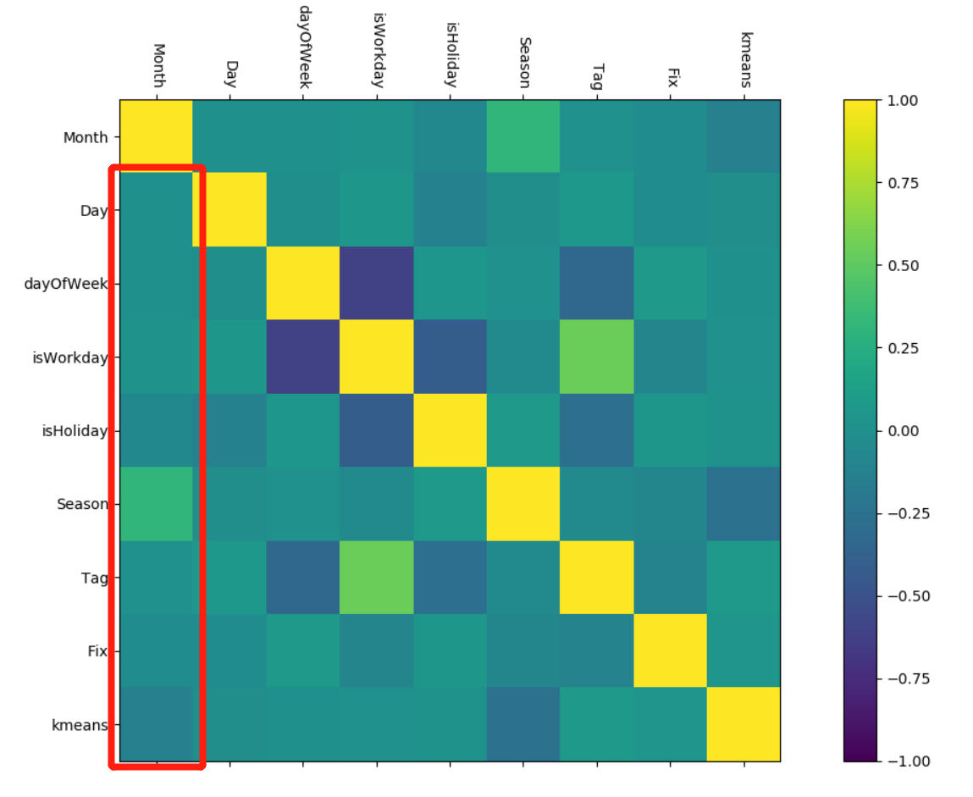
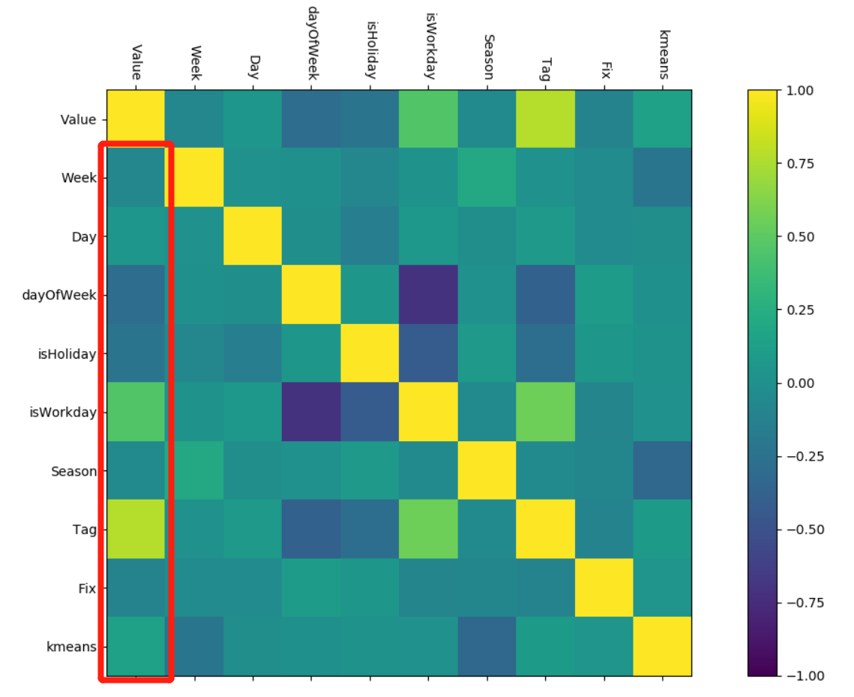
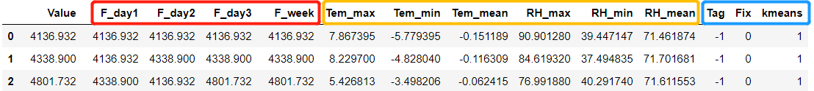
特征编码
特征提取
特征选择

Slide 23
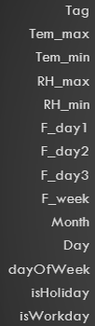
特征编码
特征提取
特征选择
1、删除无效列
'Type', 'Energysid', 'Expertsid', 'compsid', 'areaenergysid','RecNo', 'Name', 'posisid', 'buildingsid', 'Load_Time’
2、集成学习特征筛选
--- Adaboost
---Random Forest
---GBDT
在训练集上进行6折交叉验证（暴力寻参+手动调参）
划分比例：7:3
评价指标：R²
最优评分：R² > 0.6

Slide 24
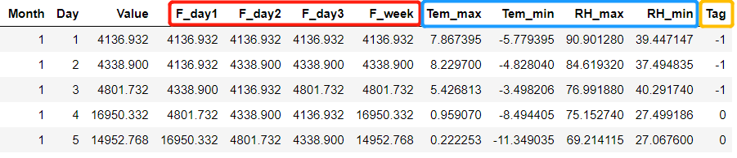
特征编码
特征提取
特征选择
1、删除无效列
'Type', 'Energysid', 'Expertsid', 'compsid', 'areaenergysid','RecNo', 'Name', 'posisid', 'buildingsid', 'Load_Time’
2、集成学习特征筛选
--- Adaboost
---Random Forest
---GBDT

Slide 25



0 4
模型选择
2018.12.20-2018.12.22
线性模型
最近邻模型
支持向量机
集成学习
神经网络

Slide 26
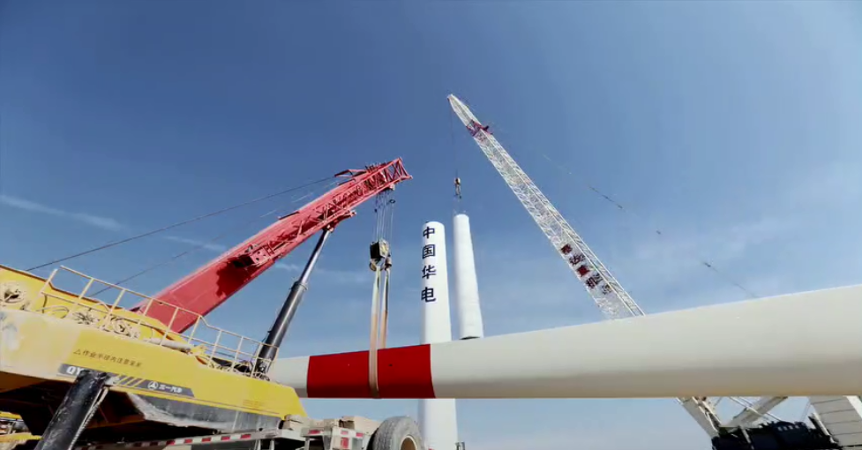
模型对比

Slide 27


0 5
模型测试
2018.12.23-2018.12.24
LSTM
Adaboost
Random Forest
GBDT

Slide 28
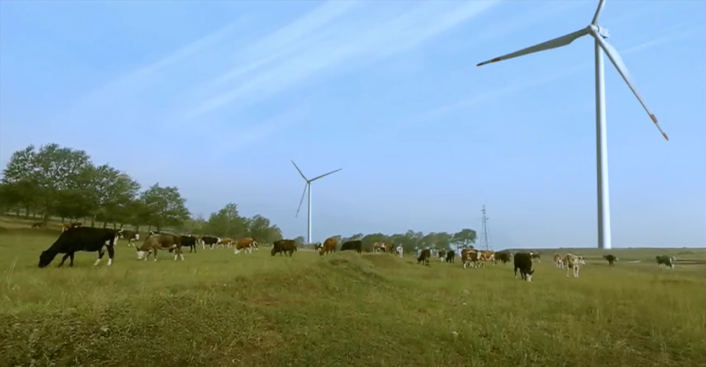
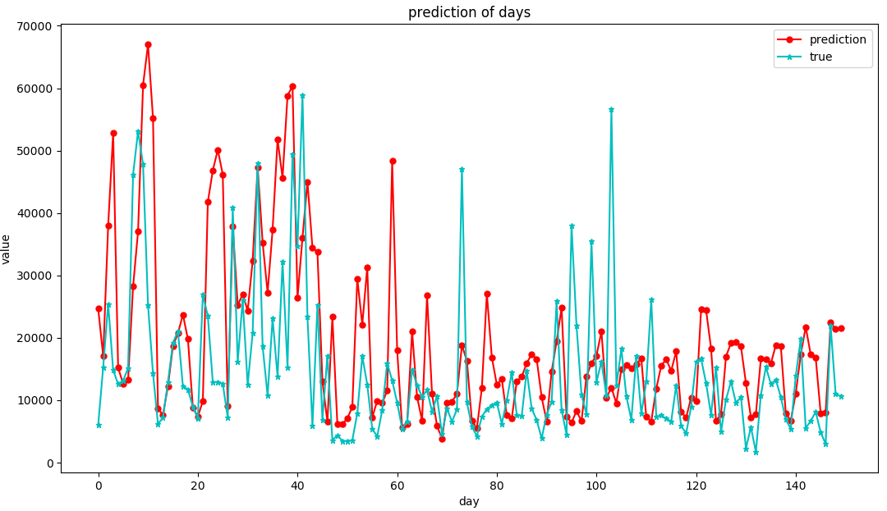
LSTM
Jan | 45%
Feb | 47%
Mar | 48%
Apr | 84%
May | 45%
total | R² | Jan | Feb | Mar | Apr | May | average
9% | 0.283 | 14.24% | 26.78% | 32.12% | 27.19% | 8.64% | 62.66%

Slide 29
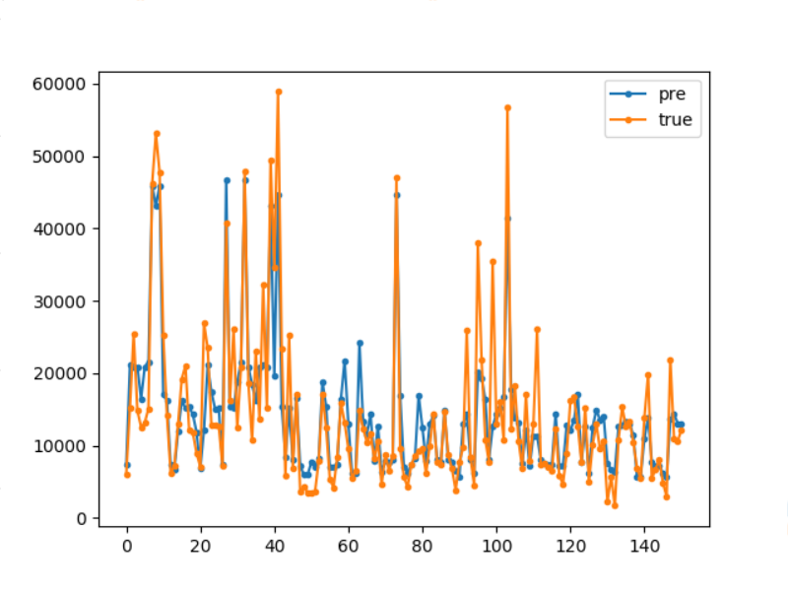
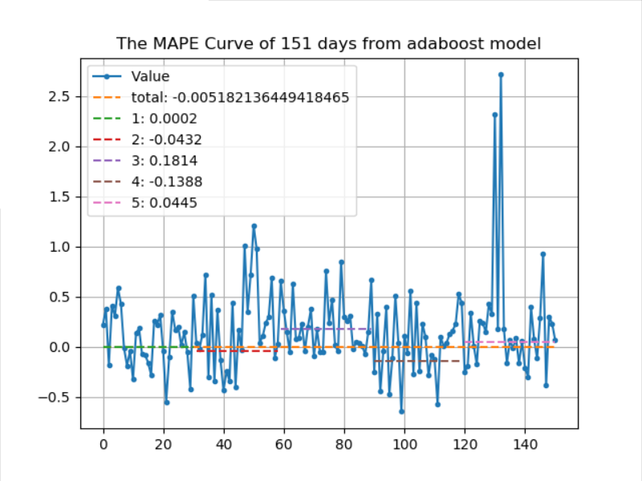
Adaboost
Jan | Feb | Mar | Apr | May
28% | 30% | 17% | 36% | 24%
total | R² | Jan | Feb | Mar | Apr | May | average
0.52% | 0.755 | 0.02% | 0.0% | 18.14% | -13.88% | 4.45% | 31.80%

Slide 30
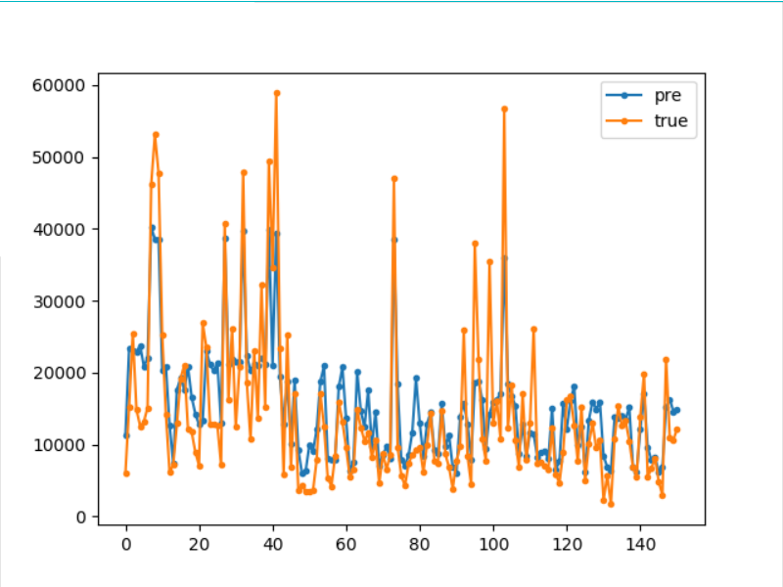
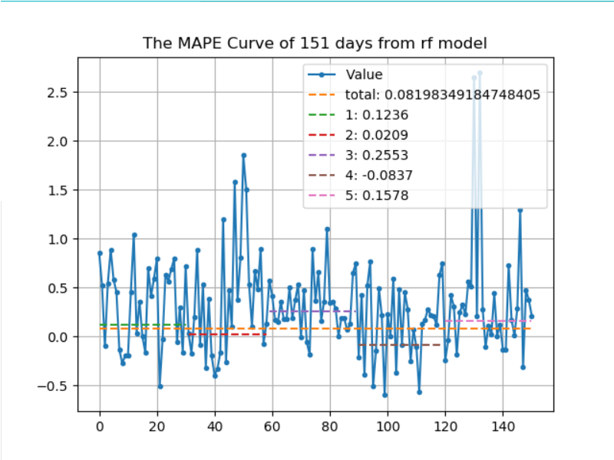
Random Forest
Jan | Feb | Mar | Apr | May
28% | 30% | 17% | 36% | 24%
total | R² | Jan | Feb | Mar | Apr | May | average
8.20% | 0.692 | 12.36% | 2.09% | 25.53% | -8.37% | 15.78% | 44.40%

Slide 31
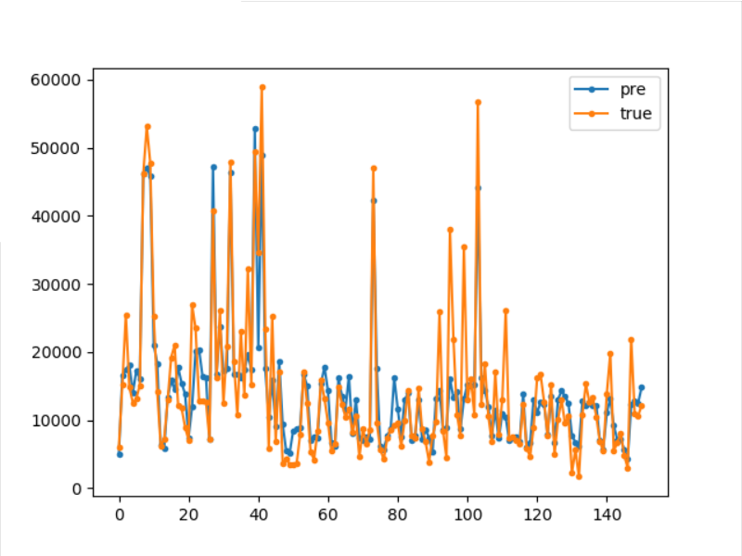
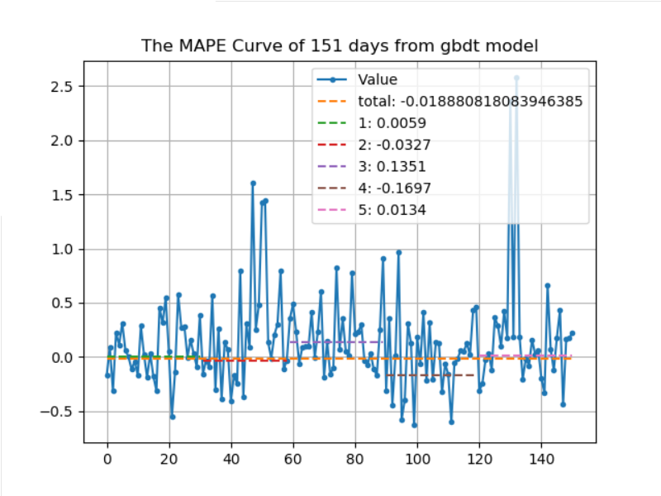
GBDT
Jan | Feb | Mar | Apr | May
28% | 30% | 17% | 36% | 24%
total | R² | Jan | Feb | Mar | Apr | May | average
1.89% | 0.786 | 0.59% | -3.27% | 13.51% | -16.97% | 1.34% | 30.10%

Slide 32
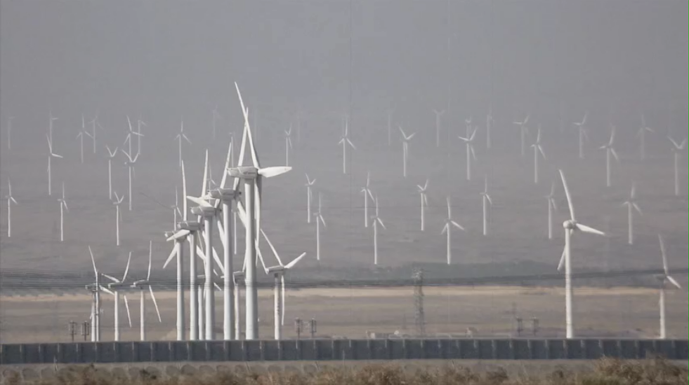

0 6
模型融合
2018.12.24
均值融合
加权融合

Slide 33

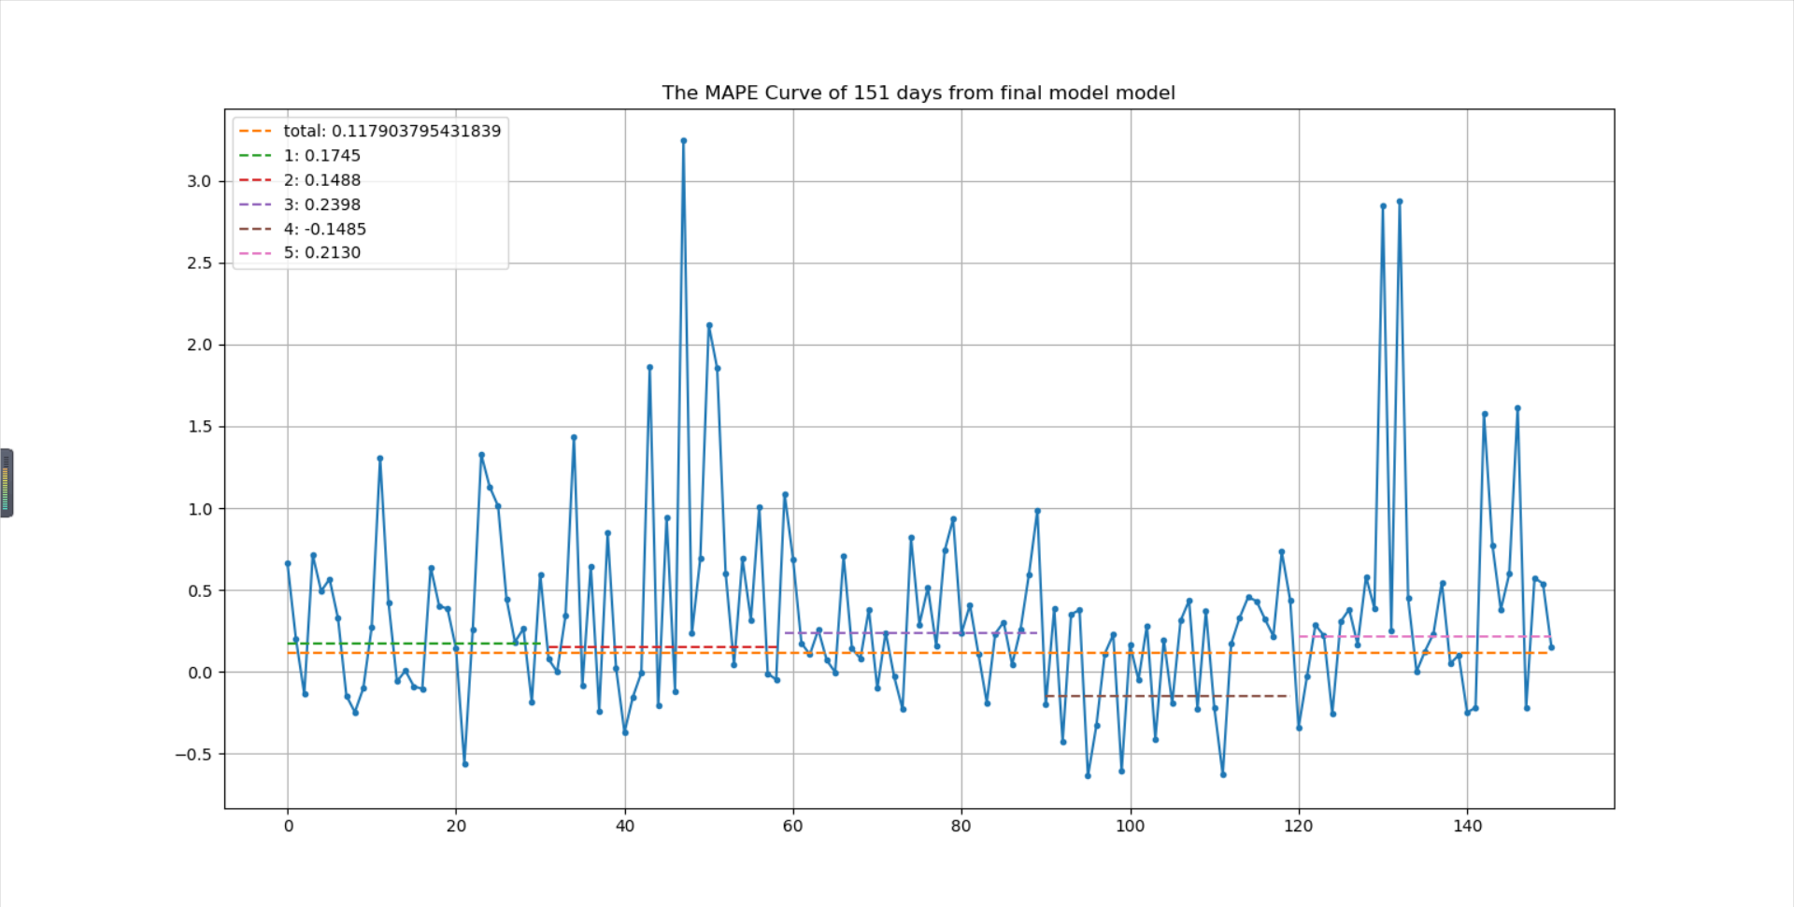

均值融合
total | R² | Jan | Feb | Mar | Apr | May | R² | average
11.79% | 0.637 | 17.45% | 14.88% | 23.98% | -14.85% | 21.30% | 0.637 | 46.58%
Jan | Feb | Mar | Apr | May
43% | 65% | 36% | 34% | 56%

Slide 34


加权融合
total | R² | Jan | Feb | Mar | Apr | May | R² | average
0% | 0.801 | 7.47% | 0.83% | 15.02% | -16.64% | -4.31% | 0.801 | 29.78%
Jan | Feb | Mar | Apr | May
25% | 39% | 25% | 28% | 31%

Slide 35

0 7
总结分析
优劣分析
模型落地
团队建议

Slide 36
01
优劣分析
最佳月误差逼近0%
自学习能力极强
对负荷变化较为稳定的月份预测准确率几乎100%！
企业将数据集输入模型即可一键完成预测！模型搜寻最佳参数时间大约为2h!
★ ★ ★ ★ ★
01优点
02优点
03优点
04优点
05缺点
优缺点分析
时间损耗每月14s
模型解释度较好
依赖先验知识
模型支持并行训练和预测，5个月预测大约只需要70s!
主要采用基于树的集成学习模型，很容易解释特征与负荷之间的关系!
模型对Tag标签的依赖较大，需要企业依照工作计划对每天的数据打标签。

Slide 37
02
模型落地
准确性
模型对月负荷的总体拟合较好，月负荷总体MAPE低于百分之17%，个别月份甚至逼近0%。
01
易用性
02
只需封装好模型，输入未来数据便可迅速得出预测结果。模型会自动补全缺失的半小时负荷数据，自动添加和补全特征。
高效性
03
训练和预测时间较短，支持并行训练。可以在3分钟内预测出全年的负荷曲线。
商业价值潜力
04
模型本身还有很大的进步空间。

Slide 38
03
团队建议
$
数据沟通
数据收集
实地调研
特征挖掘

Slide 39

E N D
我们是 Go_along
我们是认真的，不是为了输赢

